Slide 1
Использование КВЕСТ-технологии на уроках географии
Гончарова Алла Анатольевна, учитель географии МАОУ гимназия № 55 им. Е. В. Вёрсткиной г. Томска
Томск, 2018

Slide 2
Использование КВЕСТ-технологии на уроках географии
География является одной из основополагающих дисциплин, служащих для формирования национальной идентичности человека.
Низкий престиж географии , невостребованность географии как предмета, низкий уровень учебной мотивации .

Slide 3
Ключевые понятия
Квест – англ. quest – «поиск, искомый предмет, поиск приключений»
Образовательный квест – интегрированная технология, объединяющая идеи проектного метода, проблемного и игрового обучения, взаимодействия в команде и ИКТ; сочетающая целенаправленный поиск при выполнении главного проблемного и серии вспомогательных заданий с приключениями и (или) игрой по определенному сюжету (Игумнова Е.А., Радецкая И.В.).
Образовательный квест – технология, которая имеет четко поставленную дидактическую задачу, игровой замысел, обязательно имеет руководителя (наставника), четкие правила, и реализуется с целью повышения у учащихся знаний и умений 21 века (Сокол И. Н.)

Slide 4
Квест - технология
по уровню применения
предметная
по научной концепции усвоения опыта
развивающая (основываются на теории развития способностей)
по отношению к ребенку
личностно-ориентированная
по типу организации и управления познавательной деятельностью
по ориентации на личностные структуры
игровая технология
в зависимости от типа, целей и задач квеста: информационная; операционная; эмоционально- художественная и эмоционально-нравственная; технология саморазвития; эвристическая; прикладная.
Составлено по Сокол И. Н.

Slide 5
игра
проблема
поиск

Slide 6
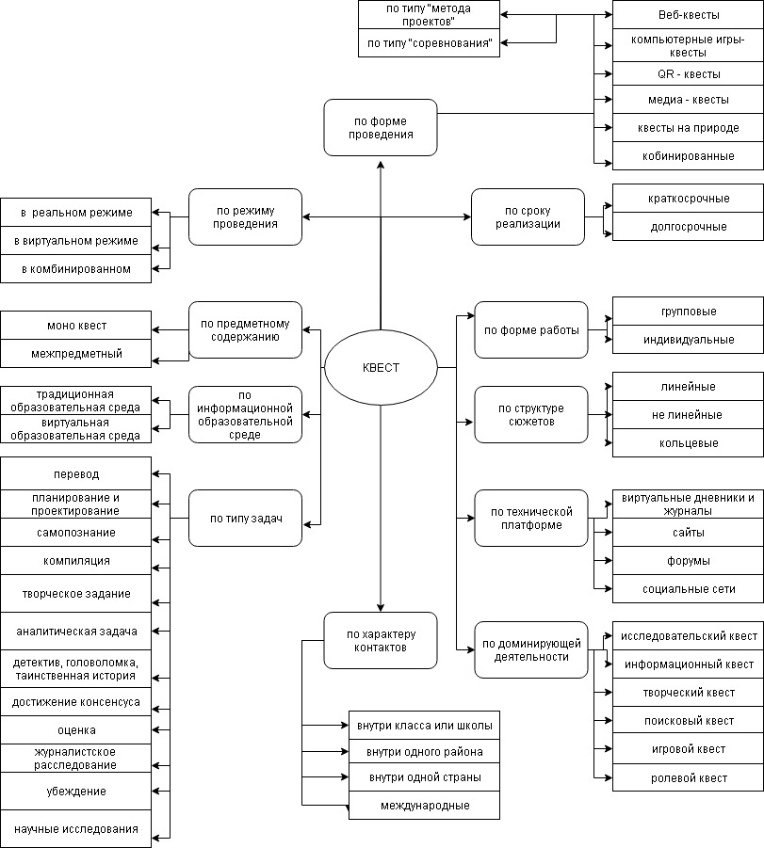
Классификация квестов
Составлено по Сокол И. Н.

Slide 8
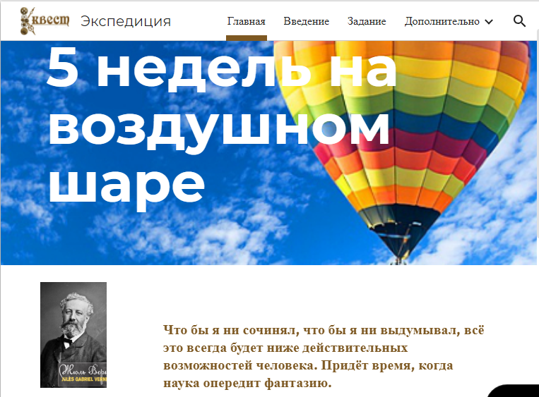
«Экспедиция»

Slide 9
Модель методики организации веб-квеста «Экспедиция»

Slide 10
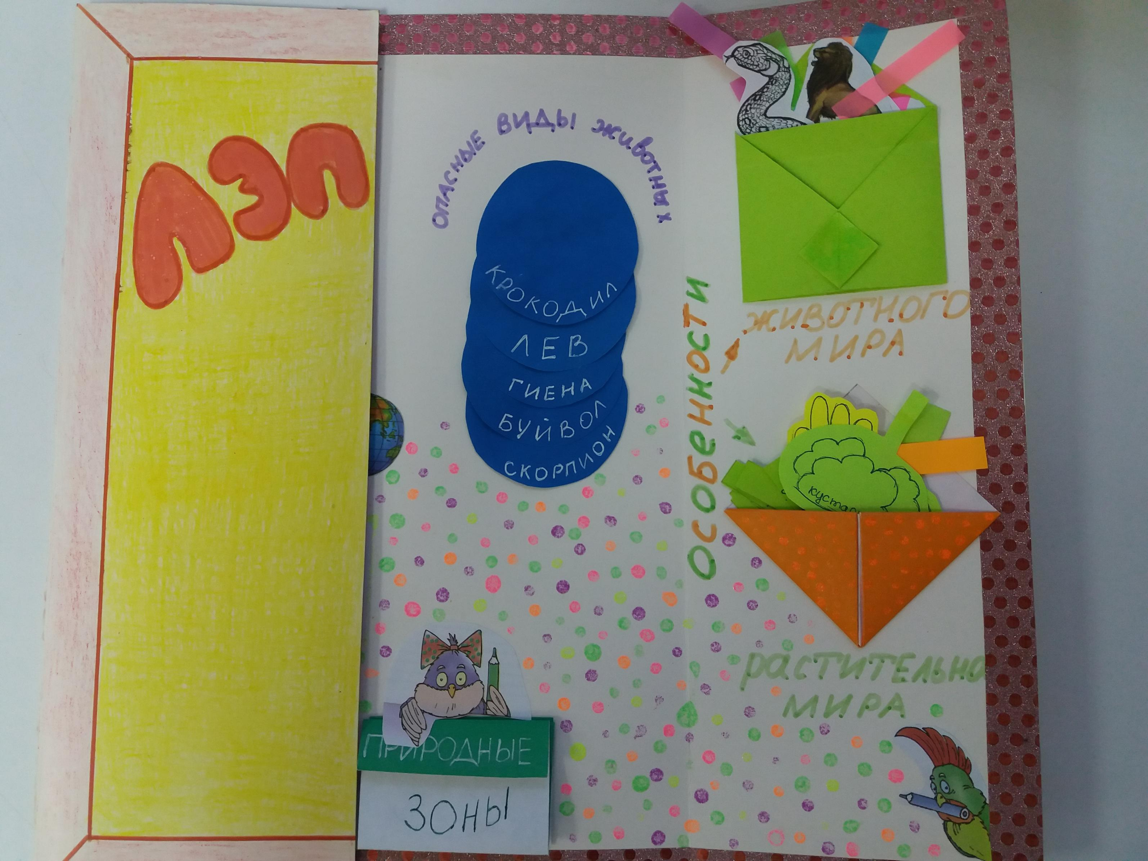
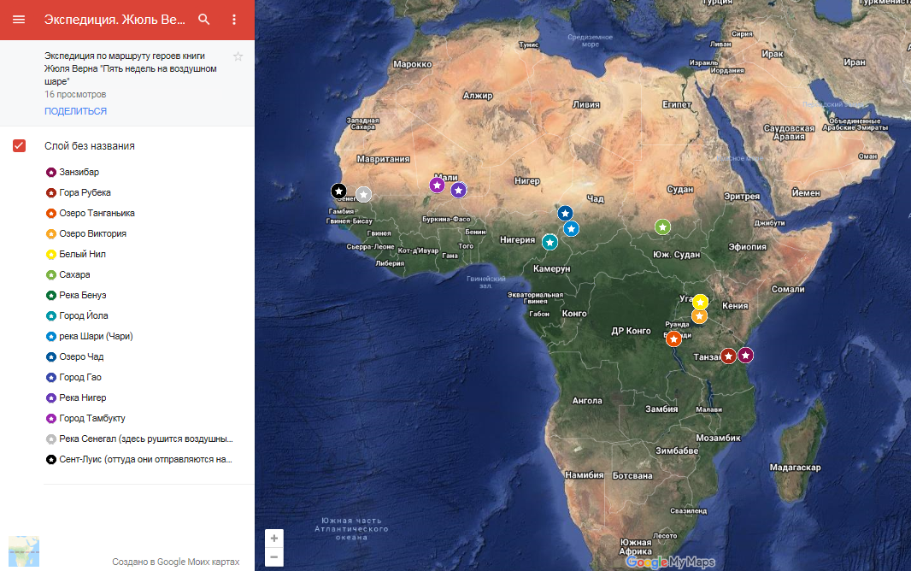
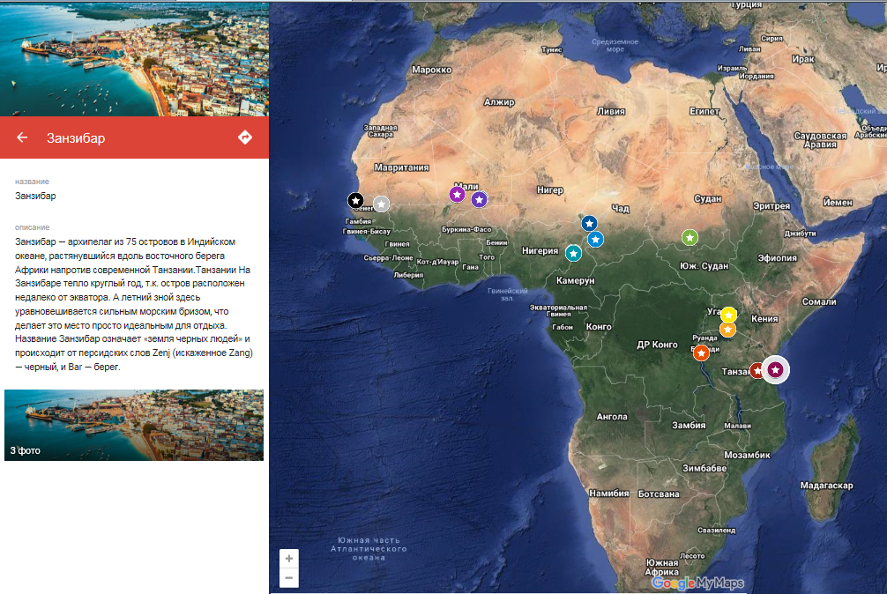
Веб-квест «Экспедиция»

